Slide 1
Ομιλια 29 στις Πραξεις των Αποστόλων (Ιωαννης Χρυσόστομος)
Μάθημα: ΘΑΜ502
Φοιτητής: π.Σωτήριος Ντάσης
Καθηγητής: Σωτήριος Δεσπότης

Slide 2
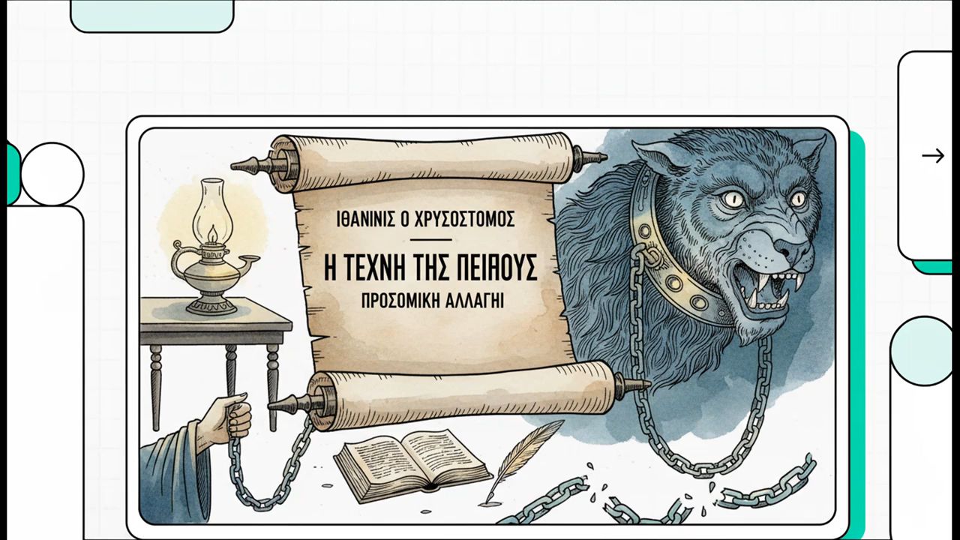
ΗΜΕΡΩΝΟΝΤΑΣ ΤΟ ΕΣΩΤΕΡΙΚΟ ΘΗΡΙΟ

Slide 3
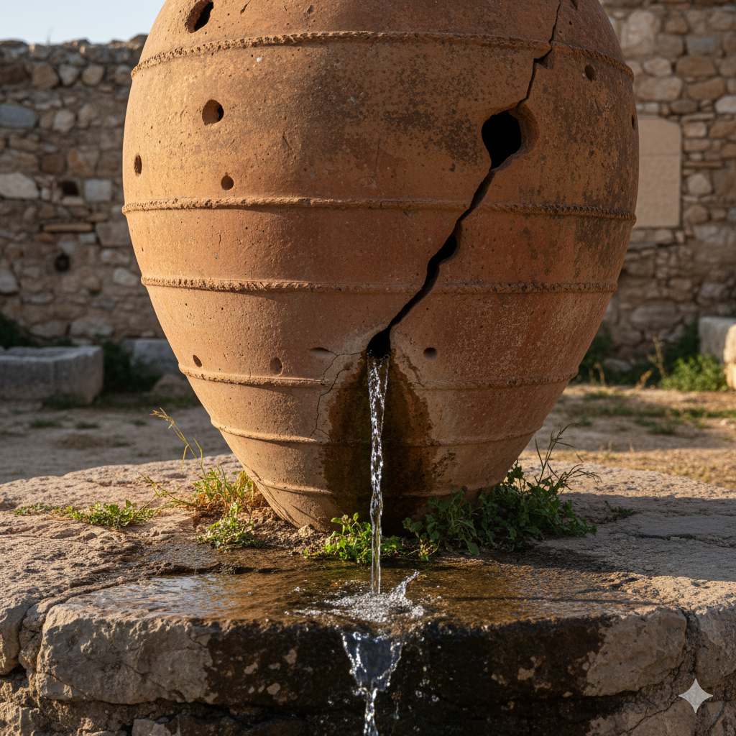

Η τεχνη του παυλου και το τρυπημενο πιθαρι

Slide 4
Η Ρητορικη Στρατηγικη του Παυλου
Ο Παύλος στέκεται και δίνει σήμα με το χέρι, ακολουθώντας ένα έθιμο των Ιουδαίων. Προετοιμάζει τον λόγο επαινώντας τους: «Άνδρες Ισραηλίτες, και εσείς που φοβάστε τον Θεό, ακούστε». Δεν τους αποκαλεί προσήλυτους, επειδή αυτό ήταν μειονεκτικός όρος.
Προσαρμογή στο Ακροατήριο (Το «Καιρός»): Ο Παύλος προσαρμόζει τον λόγο του ανάλογα με το κοινό στο οποίο απευθύνεται. Στους Ιουδαίους χρησιμοποιεί επιχειρήματα από την Παλαιά Διαθήκη, ενώ στους Εθνικούς (π.χ. στην Αθήνα) χρησιμοποιεί στοιχεία από την ελληνική φιλοσοφία και λογοτεχνία (π.χ. αναφορά στον Άγνωστο Θεό ή σε Έλληνες ποιητές).

Slide 5
Ανασκοπηση των Ευεργεσιων του Θεου
Ο Παύλος αναφέρει την ιστορία του Ισραήλ, παραλείποντας τα σφάλματα και τονίζοντας μόνο την καλοσύνη του Θεού. Εκλογή και Εξύψωση: Ο Θεός διάλεξε τους πατέρες, εξύψωσε τον λαό στην Αίγυπτο (όπου αυξήθηκαν σε αριθμό) και τους έβγαλε με «υψηλό βραχίονα». Διαφορετικές Διοικήσεις: Υπέμεινε τα ήθη τους στην έρημο 40 χρόνια, τους έδωσε τη γη Χαναάν, και μετά τους έδωσε Κριτές (περίπου 450 χρόνια) και τέλος βασιλιά.
Ο στόχος του είναι να πείσει τους Ισραηλίτες και τους Χριστιανούς εξ Εθνών για την αδιάσπαστη πίστη του Θεού στις υποσχέσεις Του και για το ότι η προσωρινή τους απόρριψη του Χριστού δεν σημαίνει οριστική απόρριψη από τον Θεό. Με τη χρήση των ευεργεσιών, ο Παύλος δεν προσπαθεί απλώς να εξηγήσει την ιστορία, αλλά να πείσει τους Ισραηλίτες για την αγάπη και την πιστότητα του Θεού, και να τους καλέσει σε μετάνοια και πίστη στον Χριστό.

Slide 6
Η Συνδεση με τον Δαβιδ και τον Χριστο
Ο Παύλος επαινεί τον Δαβίδ — τον μόνο που επαινεί ρητά — επειδή από το σπέρμα του θα προερχόταν ο Χριστός. Ο Θεός έδωσε μαρτυρία για τον Δαβίδ: «Βρήκα τον Δαβίδ, γιο του Ιεσσαί, άνθρωπο κατά την καρδιά Μου, ο οποίος θα εκπληρώσει όλο το θέλημά Μου». Από το σπέρμα αυτού του ανθρώπου, ο Θεός ανέδειξε στον Ισραήλ Σωτήρα, τον Ιησού.

Slide 7
Οι Μαρτυριες για τον Ιησου
Ιωάννης ο Βαπτιστής: Κήρυξε το βάπτισμα της μετάνοιας πριν την έλευση (ενσάρκωση) του Χριστού. Ο Ιωάννης αρνήθηκε τη δόξα, δηλώνοντας ότι δεν ήταν άξιος να λύσει τα υποδήματα Εκείνου που ερχόταν. Προφήτες: Η καταδίκη του Ιησού από τους άρχοντες της Ιερουσαλήμ, οι οποίοι αγνόησαν τις φωνές των προφητών που διαβάζονταν κάθε Σάββατο, εκπλήρωσε τις Προφητείες.
Ο Απόστολος Παύλος χρησιμοποιεί τους προφήτες της Παλαιάς Διαθήκης (ΠΔ) ως το βασικό θεολογικό και ρητορικό θεμέλιο για να αποδείξει δύο κύρια σημεία:
Ότι ο Ιησούς είναι ο αναμενόμενος Μεσσίας.
Ότι η σωτηρία μέσω του Χριστού, η οποία περιλαμβάνει και τους Εθνικούς (μη Ιουδαίους), ήταν προαναγγελμένη.

Slide 8
Ανασταση και Δικαιωση
Η Ανάσταση: Ο Θεός ανέστησε τον Ιησού από τους νεκρούς, ο Οποίος φάνηκε για πολλές μέρες στους μάρτυρες που ανέβηκαν μαζί Του από τη Γαλιλαία. Ο Δαβίδ μαρτυρεί την Ανάσταση: Ο Δαβίδ, αφού υπηρέτησε τη γενιά του, πέθανε και είδε φθορά, αλλά Εκείνος που ανέστησε ο Θεός, δεν είδε φθορά (αναφορά στον Ψαλμό: «Δεν θα επιτρέψεις στον Άγιό Σου να δει φθορά»). Η Άφεση Αμαρτιών: Δια του Ιησού κηρύσσεται η άφεση αμαρτιών και δια του Παύλου δικαιώνονται όλοι όσοι πιστεύουν από όλα εκείνα από τα οποία δεν μπορούσαν να δικαιωθούν δια του νόμου του Μωυσή.

Slide 9
Η Κατασταση της Εκκλησιας και η ελλειψη Καρπου
Η Εκκλησία βρίσκεται σε «πολύ κακή κατάσταση», ακόμα κι αν πιστεύουμε ότι επικρατεί ειρήνη. Κριτήριο Εκτίμησης: Η κατάσταση της Εκκλησίας δεν κρίνεται από το αν έχουμε κτίρια, περιουσία ή αν τελούνται οι λειτουργίες. Κρίνεται από το αν υπάρχει ευσέβεια και αν επιστρέφουμε στο σπίτι με πνευματικό κέρδος κάθε μέρα.

Slide 10
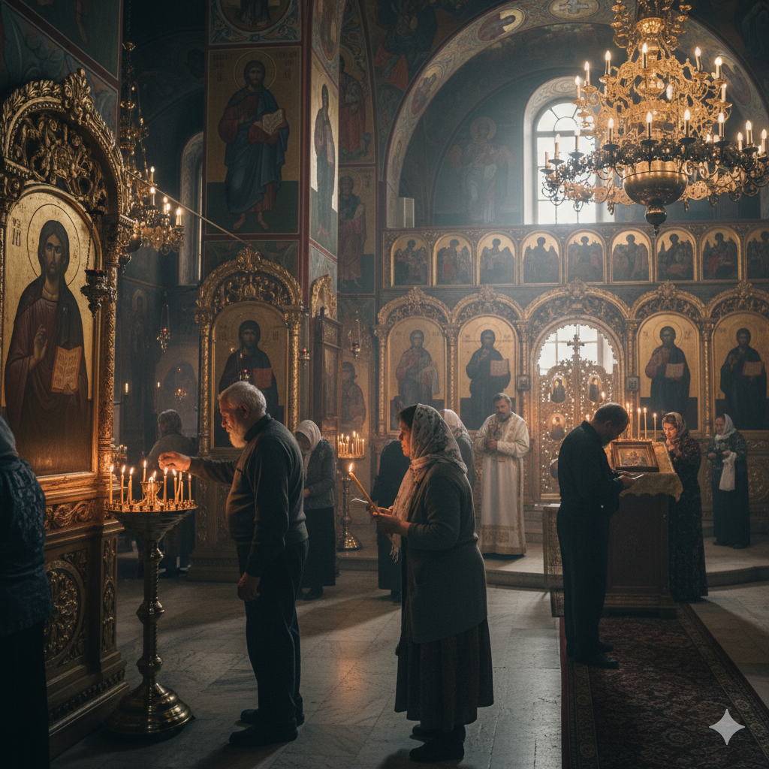
Κινδυνος της Ρουτινας
Η θρησκευτικότητα δεν είναι απλώς η σταθερή προσέλευση στην εκκλησία (παραβάλλειν τῇ συνάξει). Αυτό είναι «τίποτα», αν δεν καρποφορούμε. Η προσέλευση έχει γίνει απλώς τυπική εκπλήρωση καθήκοντος (ἀφοσιούμενοι) και συνήθεια. Οι εκκλησίες κτίστηκαν για να φέρνουν κοντά μαθητές και διδασκάλους και να κάνουν τον έναν καλύτερο μέσω του άλλου.

Slide 11

Η Γραφη ως Φαρμακο
Δεν αρκεί να λέμε «γνωρίζουμε τις Γραφές». Το κέρδος είναι να εφαρμόζουμε τις Γραφές με τα έργα μας. Η Εκκλησία είναι «βαφείο»—αν φεύγουμε διαρκώς χωρίς να δεχόμαστε «βαφή», ποια η ωφέλεια;. Πρέπει να αποχωρούμε από την Εκκλησία, έχοντας πάρει κάποιο «φάρμακο» για τη θεραπεία των παθών μας.

Slide 12
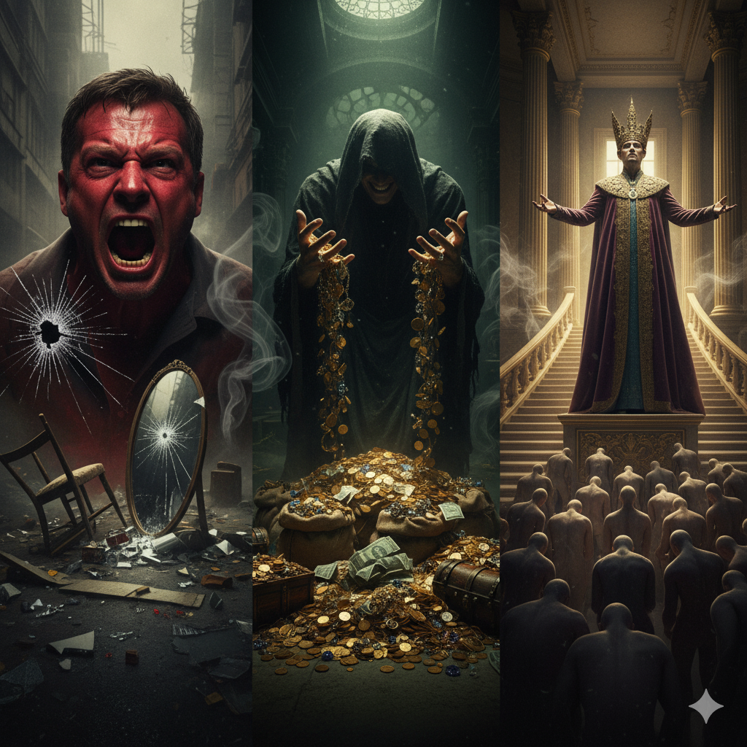
Θεραπεια Συγκεκριμενων Παθων
Θυμός: «Η κυριαρχία της οργής του είναι η καταστροφή του» (Σοφ. Σειρ. 1:22). Φιλαργυρία: «Δεν υπάρχει τίποτα πιο κακό από έναν πλεονέκτη» (Σοφ. Σειρ. 9:9). «Η αγάπη του χρήματος είναι ρίζα όλων των κακών» (Α' Τιμ. 6:10). Υπερηφάνεια: «Ο Θεός αντιτίθεται στους υπερήφανους» (Ιακ. 4:6) και «η υπερηφάνεια είναι η αρχή της αμαρτίας» (Σοφ. Σειρ. 10:14).

Slide 13
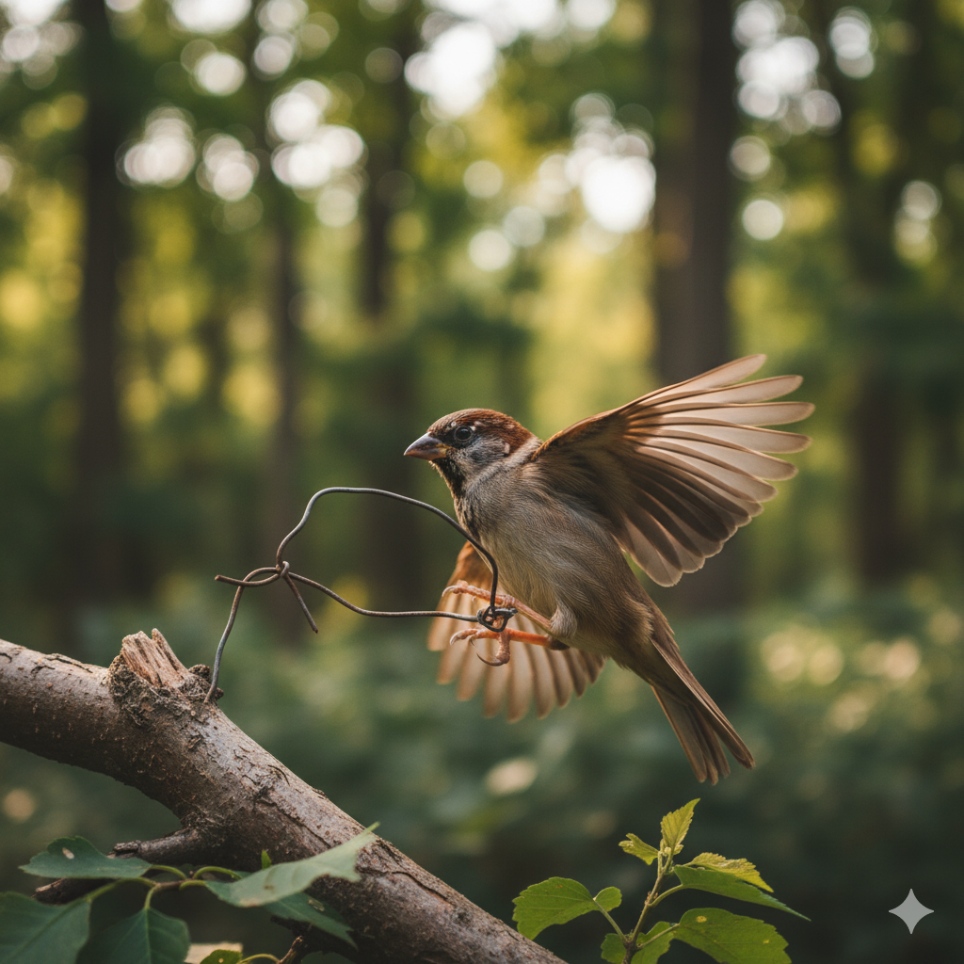
Η Παγιδα των Παθων
Παραβολή του Σπουργιτιού: Αν δεν διαπράττεις πορνεία, αλλά είσαι φιλάργυρος, ποια η ωφέλεια; Όπως το σπουργίτι που πιάστηκε στη φάκα μόνο από το πόδι—είναι χαμένο πουλί. Το θέμα δεν είναι πώς πιάστηκες, αλλά ότι πιάστηκες. Τα πάθη είναι διαιρεμένα (ανάλογα με την ηλικία) ώστε να μην μας πολιορκούν όλα μαζί και να είναι ευκολότερος ο αγώνας

Slide 14
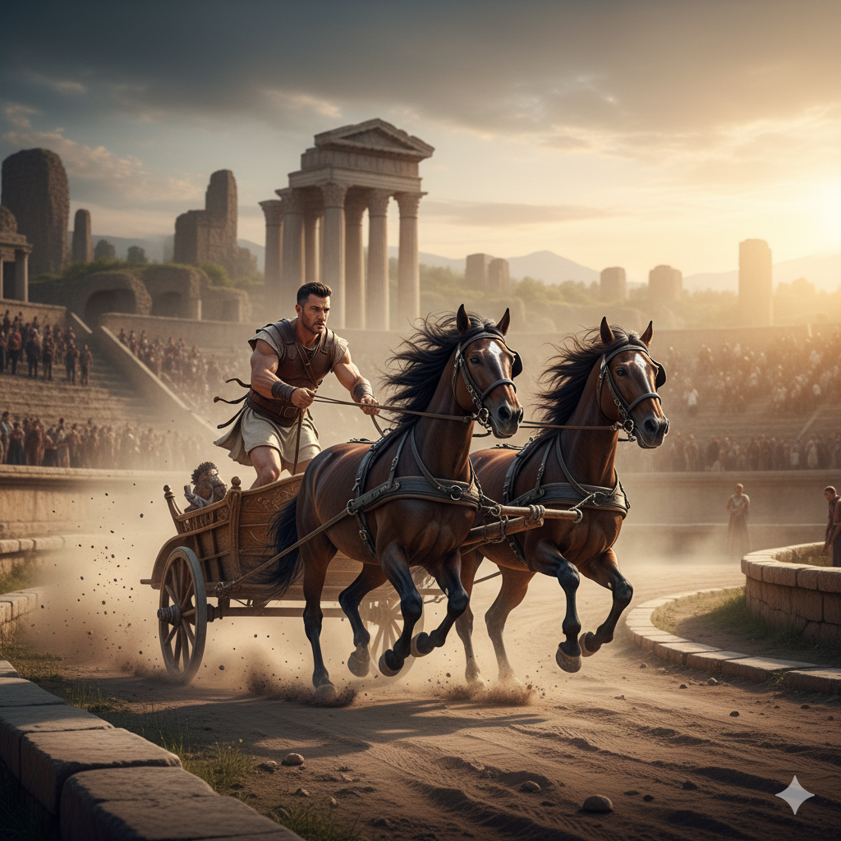
Η Αναγκη της Πνευματικας Εξασκησης
Όπως οι αρματηλάτες και οι γιατροί εξασκούνται, έτσι κι εμείς, χωρίς καμία εξάσκηση, θέλουμε τα πρώτα βραβεία στην αρετή. Πρέπει να εξασκούμαστε εκ των προτέρων, π.χ. να καταπνίγουμε τον θυμό μας με τους οικείους μας πριν βγούμε σε δημόσιες συναναστροφές

Slide 15
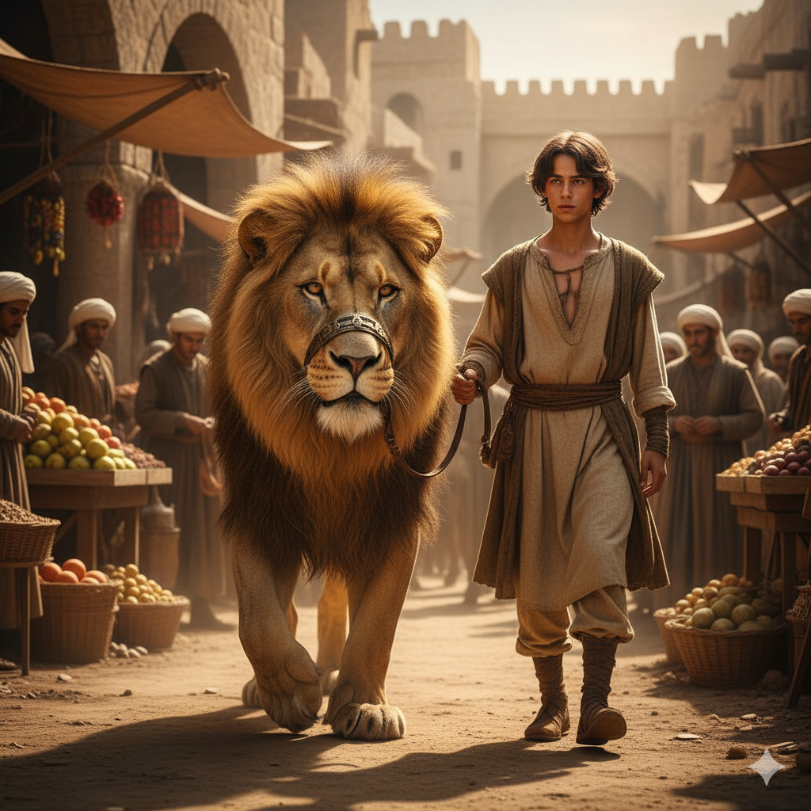
Συμπερασμα: Εξημερωση του αγριου Θηριου
Το άγριο θηρίο μέσα μας είναι ο θυμός και η επιθυμία. Όπως αυτός που οδηγεί τα εξημερωμένα λιοντάρια στην αγορά αποκτά κέρδος, έτσι κι εμείς πρέπει να εξημερώσουμε το λιοντάρι μας (τα πάθη). Να επιδιώξουμε την πραότητα, η οποία είναι εξαιρετικά ωφέλιμη τόσο για αυτόν που την κατέχει όσο και για εκείνους στους οποίους στρέφεται.

